Slide 1
PHÒNG GIÁO DỤC VÀ ĐÀO TẠO QUẬN LONG BIÊN TRƯỜNG MẦM NON GIANG BIÊN
LĨNH VỰC PHÁT TRIỂN THỂ CHẤT
Đề tài : VĐCB “Đứng co 1 chân”
TCVĐ “Bắt bướm”
Lứa tuổi : 24 – 36 tháng
Giáo viên : Nguyễn Thị Hường
Nguyễn Thị Thanh Nga
Nguyễn Thị Nhàn

Slide 2
ỔN ĐỊNH TỔ CHỨC

Slide 3
PHƯƠNG PHÁP HÌNH THỨC TỔ CHỨC

Slide 4
KHỞI ĐỘNG

Slide 5
TRỌNG ĐỘNG

Slide 6
VĐCB “Đứng co 1 chân”

Slide 7
LẦN 1 CÔ LÀM MẪU

Slide 8
LẦN 2 CÔ LÀM MẪU KẾT HỢP GIẢI THÍCH

Slide 9
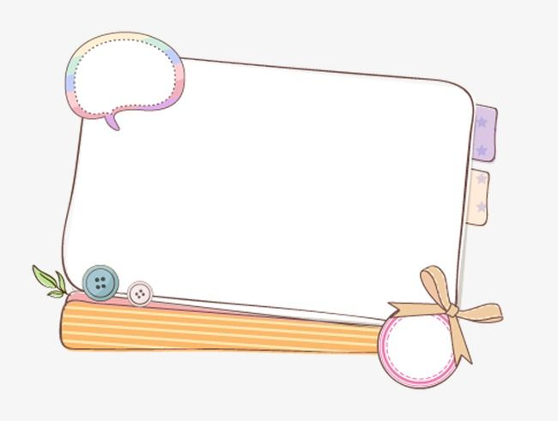
TRẺ THỰC HIỆN

Slide 10
TRẺ THI ĐUA

Slide 11
MỞ RỘNG

Slide 12
TRÒ CHƠI “Bắt bướm”

Slide 13
Cách chơi Cô sẽ cho những con bướm bay trên cao. Nhiệm vụ của các con là bắt nhảy lên bắt lấy những con bướm đó

Slide 14
TRẺ CHƠI

Slide 15
HỒI TĨNH

Slide 16
KẾT THÚC

